Slide 1
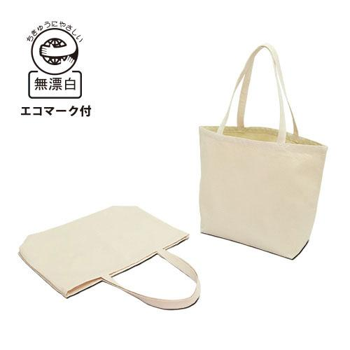
【提案書】
キャンバスエコバック
大容量で収納力抜群のキャンバスエコバッグ。展示会やイベント会場での資料配布用にも重宝します。業種を問わず様々な企業の販促・ノベルティに使われているロングセラーアイテムです。
特徴
納期
納期スペース
仕様
素材 : キャンバス（厚さ：約355g/m2）無漂白コットン100%(エコマーク付)
サイズ : 約W460×H360×D140mm
容量 : 約17.5L
重量 : 約190g
備考 : エコマーク認定番号：20101003
お見積
お見積りスペース

